Slide 1
ГРАЖДАНСКИЙ БЮДЖЕТ КГУ « АППАРАТ АКИМА КОНЫРОЗЕКСКОГО СЕЛЬСКОГО
ОКРУГА» на 2026-2028 годы

Slide 2
Уважаемые посетители сайта!
Вашему вниманию представлен план гражданского бюджета КГУ «Аппарат акима Конырозекского сельского округа» на 2026-2028 годы, который содержит информацию
об основных показателях бюджета Конырозекского сельского округа, параметрах его формирования, направлениях расходования бюджетных средств.
Данный документ включает подробную информацию о поступлениях и расходах бюджета КГУ «Аппарат акима Конырозекского сельского округа».

Slide 3
Законодательная база бюджетного процесса
Бюджет КГУ «Аппарат акима Конырозекского сельского округа» разработан на трехлетний период в соответствии с Правилами разработки проектов местных бюджетов, утвержденным приказом Министра финансов Республики Казахстан
от 31 октября 2014 года № 470.

Slide 4
План бюджета КГУ «Аппарат акима Конырозекского сельского округа». на 2026-2028 годы
Объем бюджета КГУ «Аппарат акима Конырозекского сельского округа». тыс. тенге
Бюджет сельского округа - это централизованный денежный фонд, предназначенный для финансового обеспечения задач и функций акима сельского округа, подведомственных ему государственных учреждений и реализации государственной политики в соответствующей административно-территориальной единице.

Slide 5
Структура доходов бюджета
КГУ «Аппарат акима Конырозекского сельского округа»
№ п/п | Наименование | 2026 год | 2027 год | 2028год
1 | 2 | 4 | 5 | 6
1 | Налоговые поступления, в том числе: | 21346 | 31615 | 33083
 | индивидуальный подоходный налог | 7650 | 25829 | 27122
 | налог на имущество | 346 | 362 | 380
 | земельный налог с физических лиц на земли населенных пунктов | 30 | 32 | 33
 | налог на транспортные средства | 6006 | 4587 | 4703
 | Единый земельный налог | 6666 | 0 | 0

Slide 6
»
№ п/п | Наименование | 2026 год | 2027 год | 2028год
1 | 2 | 4 | 5 | 6
1 | Внутренние налоги на товары, работы и услуги | 756 | 792 | 832
 | Налог на добычу полезных ископаемых на общераспрастраненные полезные ископаемые, подземные воды и лечеб грязи,за исключ роступивших от организаций нефтяного сектора | 7 | 7 | 8
 | Плата за пользование земельными участками | 749 | 785 | 824
3 | Поступления от продажи основного капитала, в том числе:
 | Плата за продажу права аренды земельных участков
 | Поступления от продажи земельных участков | 12 | 13 | 13

Slide 7
Структура расходов бюджета
КГУ «Аппарат акима Конырозекского сельского округа»
на 2019-2021 годы, тыс. тенге
№ п/п | Наименование | 2026 год | 2027год | 2028 год
1 | 2 | 4 | 5 | 6
 | Расходы | 75193 | 59016 | 59489
1 | Государственные услуги общего характера | 43755 | 43957 | 44407
2 | Жилищно-коммунальное хозяйство | 29653 | 6548 | 6571
 | Освещение улиц населенных пунктов | 4501 | 4523 | 4546
 | Обеспечение санитарии населенных пунктов | 887 | 887 | 887
 | Благоустройство и озеленение населенных пунктов | 18509 | 1138 | 1138
 | Содержание мест захоронений и погребений | 0 | 0 | 0
3 | Транспорт и коммуникации | 7540 | 8511 | 8511
 | Обеспечение функцонирования автомобильных дорог, ремонт автомобильных дорог | 7540 | 8511 | 8511

Slide 8
№ п/п | Наименование | 2026 год | 2027год | 2028 год
1 | 2 | 4 | 5 | 6
 | Трансферттердің түсімдері жоғары тұрған органдардан мемлекеттік басқару | 41726 | 27401 | 26406

Slide 9
Основные направления расходования средств бюджета КГУ «Аппарат акима Конырозекскогоского сельского округа».
в 2026 году, тыс. тенге

Slide 10
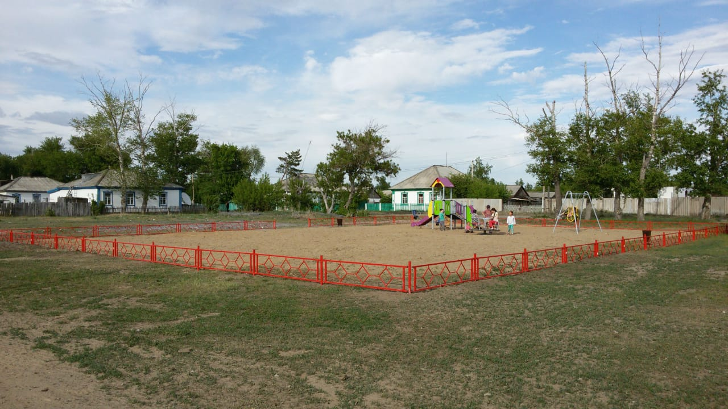
Благоустройство
в Конырозекском сельском округе в 2026 году
Освещение улиц населенного пункта (количество ламп светодиодных 15 шт., планируется замена светильников со светодиодной лампой и фото реле ) – 4501тыс. тенге
Обеспечение санитарии населенного пункта (вывоз не организованных свалок, буртовка мусора, очистка пустырей) – 887тыс. Тенге
Благоустройство и озеленение населенного пункта (в том числе: содержание сквера и центральной площади села, организация работы, изготовление баннеров обслуживание системы видеонаблюдения) –1138 тыс. тенге
Обустройство мини-футбольного поля, воркаут площадки сквере в с.Вознесенка -17371тыс.тенге

Slide 11
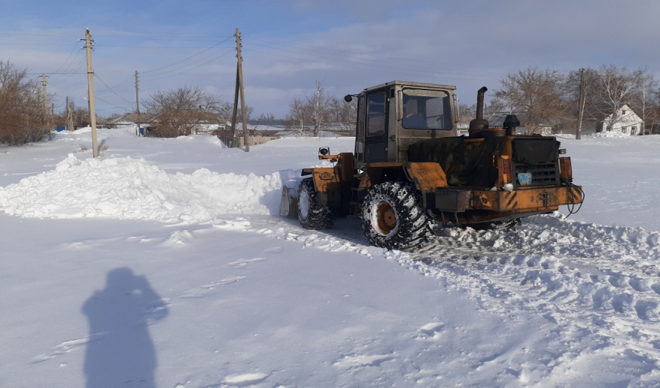
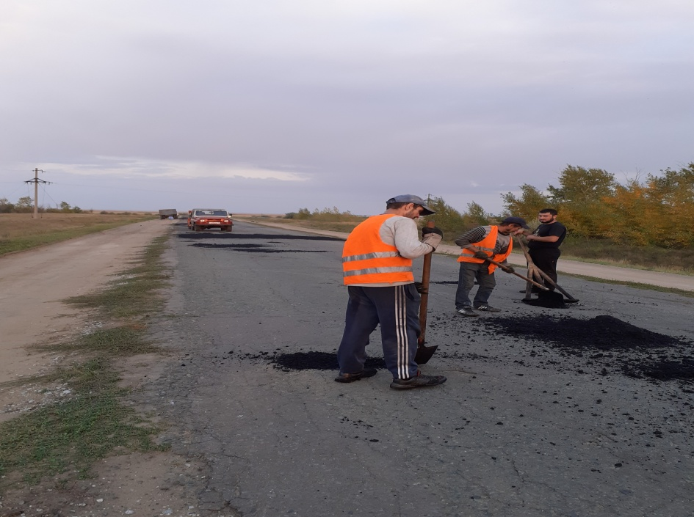
Содержание внутрипоселковых дорог Конырозекского сельского округа
Обеспечение функционирования автомобильных дорог: летнее и зимнее содержание дорог (грейдеровка, обкос обочин, очистка дорог от снега, подсыпка шлаком),изготовление сметы на содержание дорог
2026 год – 7540 тыс. тенге
2027 год – 8511 тыс. тенге
2028 год – 8511 тыс. тенге

